Slide 1
МЕТОДЫ И ПРИЕМЫ ФОРМИРОВАНИЯ ЧИТАТЕЛЬСКОЙ ГРАМОТНОСТИ НА УРОКАХ ЛИТЕРАТУРНОГО ЧТЕНИЯ
Подготовила: Сафиханова Н.Ф ., учитель начальных классов
МБОУ СОШ № 32 г. Сургута
2023

Slide 2
Цель: обмен опытом педагогической деятельности по организации системы работы с текстом на уроках литературного чтения младших школьников по формированию читательской грамотности учащихся.
Задачи:
- продемонстрировать коллегам приемы работы с текстом;
- показать эффективность применения данных приемов.

Slide 3
Вопросы для обсуждения
1.Что такое функциональная грамотность? Какие компоненты традиционно выделяют в сложном конструкте «функциональная грамотность»?
2.Что такое читательская грамотность современного младшего школьника?
3. Методы и приёмы формирования читательской грамотности.

Slide 4
Что такое функциональная грамотность?
Леонтьев А.А.: «Функционально грамотный человек — это человек, который способен
использовать все постоянно приобретаемые в течение жизни знания, умения и навыки для решения максимально широкого диапазона жизненных задач в различных сферах
человеческой деятельности, общения и социальных отношений»
Виноградова Н.Ф.: «Функциональная грамотность сегодня — это базовое образование
личности. Ребенок <…> должен обладать: готовностью успешно взаимодействовать с
изменяющимся окружающим миром…; возможностью решать различные (в том числе
нестандартные) учебные и жизненные задачи…; способностью строить социальные
отношения…; совокупностью рефлексивных умений, обеспечивающих оценку своей
грамотности, стремление к дальнейшему образованию…»

Slide 5
ФГОС НОО 2021: появление в тексте стандарта понятия «функциональная грамотность»
34.2. В целях обеспечения реализации программы начального общего образования в организации для участников образовательных отношений должны создаваться условия, обеспечивающие возможность:
формирования функциональной грамотности обучающихся (способности решать учебные задачи и жизненные проблемные ситуации на основе сформированных предметных, метапредметных и универсальных способов деятельности), включающей овладение ключевыми компетенциями, составляющими основу готовности к успешному взаимодействию с изменяющимся миром и дальнейшему успешному образованию.

Slide 6
Читательская грамотность — способность человека понимать и использовать письменные тексты, размышлять о них и заниматься чтением для того, чтобы достигать своих целей, расширять свои знания и возможности, участвовать в социальной жизни.

Slide 7
Использование информации из текста для различных целей
• Приём « Синквейн »
• Приём «Мозаика. Реконструкция текста»
• Приём «Кластер»
• Приём «Пометки на полях»
• Приём «Проба пера»
• Групповые проекты:
Театрализация
Реклама книги (буктрейлер)
Создание сборника на определённую тему

Slide 8
Глубокое и детальное понимание содержания текста
• Приём «Чтение с остановками»
• Приём «Учебный диалог»
• Приём «Путешествие по главам»
• Приём «Вслед за персонажем»
• Прием «Паспорт героя»
• Приём «Ментальная карта»
• Приём «Моделирование»
• Приём «Иллюстратор»
• Приём «Сравнение произведений»

Slide 9
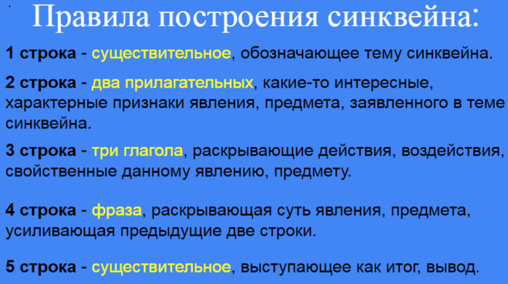

Slide 10
Федора
Неопрятная, грязная
Разбрасывает, ленится, осознает.
Уговаривает посуду вернуться.
Хозяйка.

Slide 11
Основные признаки текста
Когда мы разговариваем с другом, отвечаем на уро­ке или пишем сочинение, то употребляем не отдельные предложения, а целые тексты. Мы связываем предложе­ния темой и основной мыслью в единое целое, или в текст.
Предложения, составляющие текст, расположены в определённой последовательности, связаны между собой по смыслу и с помощью языковых средств.
Текст может быть представлен в устной или пись­менной форме. Непроизнесённого, ненаписанного, нена­печатанного текста быть не может.
Каждый текст, даже самый небольшой, имеет чёткие границы: начало и конец. Заголовок, если он есть в тексте, отражает обычно тему текста или его основную мысль.
Тема текста — то, о чём написан текст. Основная мысль текста — то, что хотел сказать нам автор текста, ради чего этот текст написан.
Текст обязательно даёт информацию (от лат. informatio — представление, понятие о чём-либо) о чём-то или о ком-то.
Все части текста определённым образом упорядочены, организованы, разделены на абзацы. Каждый абзац на­чинается с красной строки.

Slide 12
Прием «Мозаика», «Реконструкция текста»
Сложение целого текста из частей. Эффективен при изучении, например, в 4 классе тем: “Текст”, “ Тема текста”.
Текст разделяется на части (предложения, абзацы).
Ученикам предлагается собрать текст из разрозненных частей, разложив их в правильной последовательности. В качестве варианта выполнения задания ученики могут предложить несколько различных путей последовательного соединения.
В случае необходимости ученики могут вносить в текст небольшие коррективы, добавляя скрепляющие фразы, переходы

Slide 13
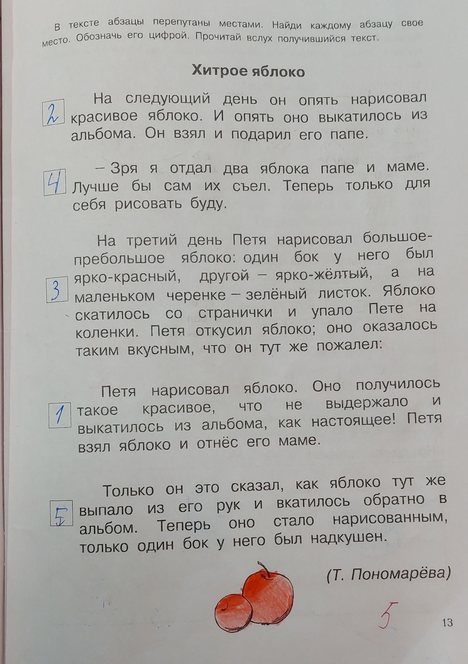
Прием «Мозаика», «Реконструкция текста»

Slide 14
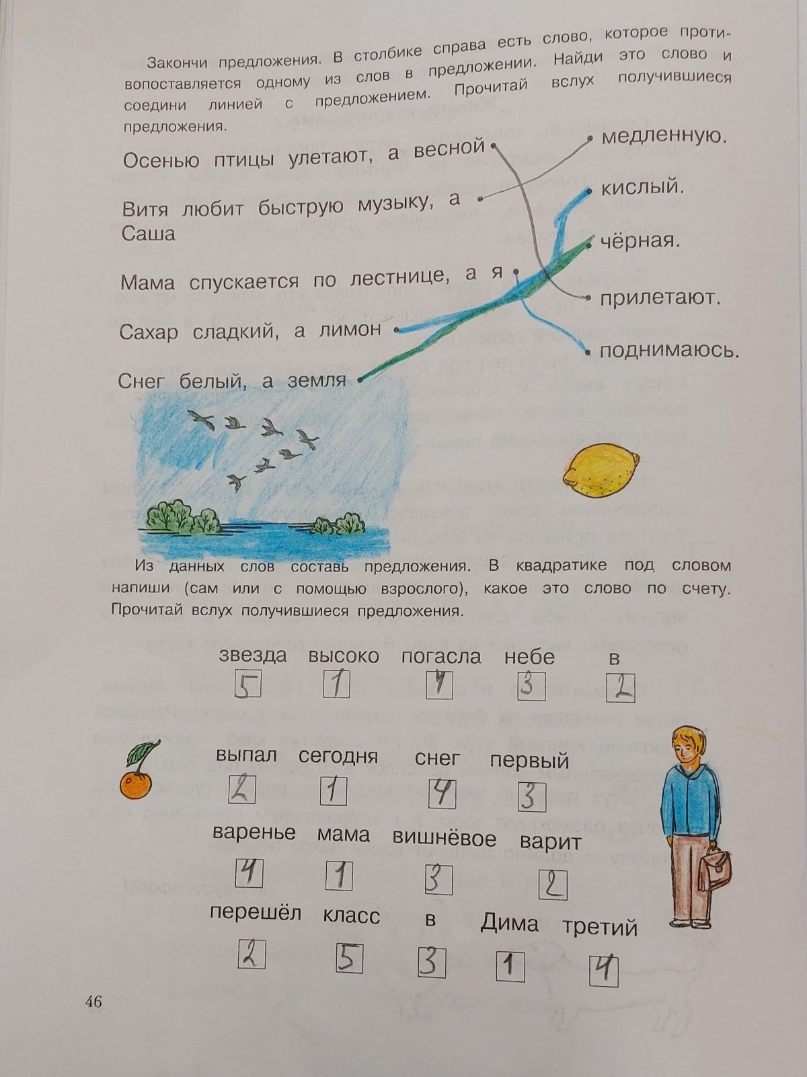
Прием «Мозаика»

Slide 15
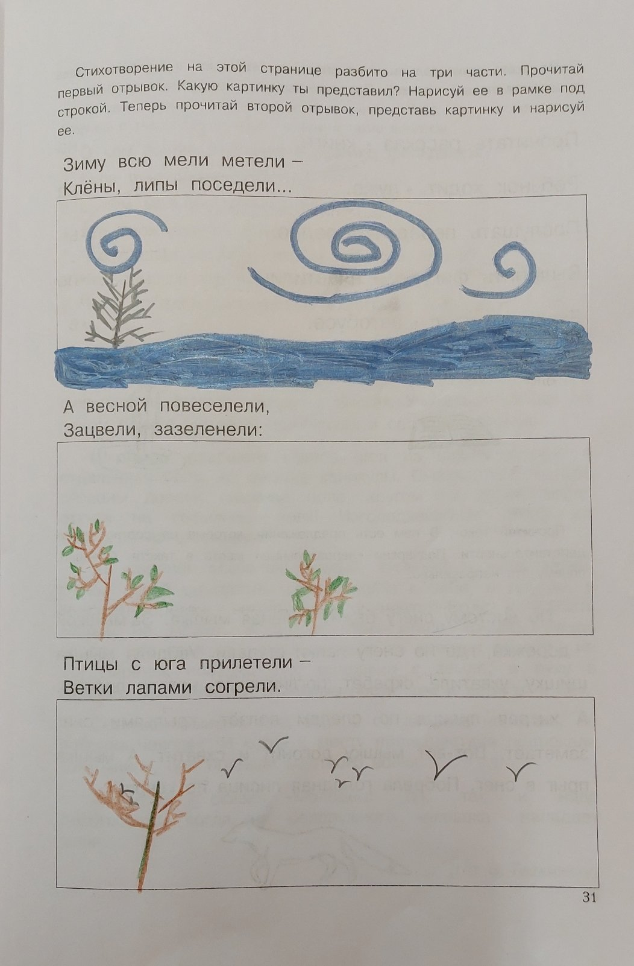

Slide 16
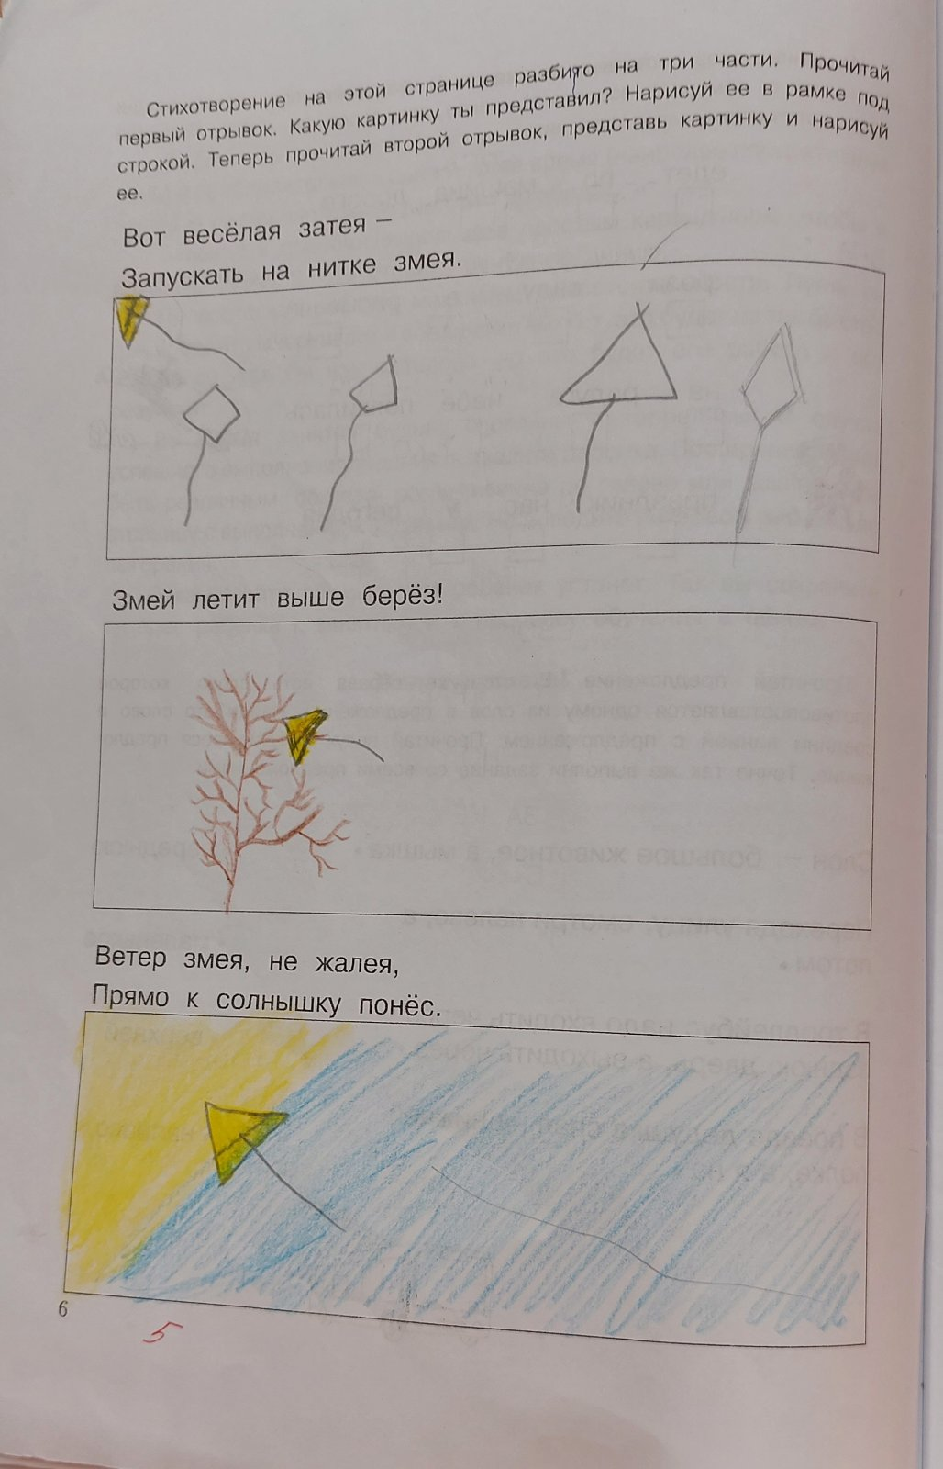

Slide 17
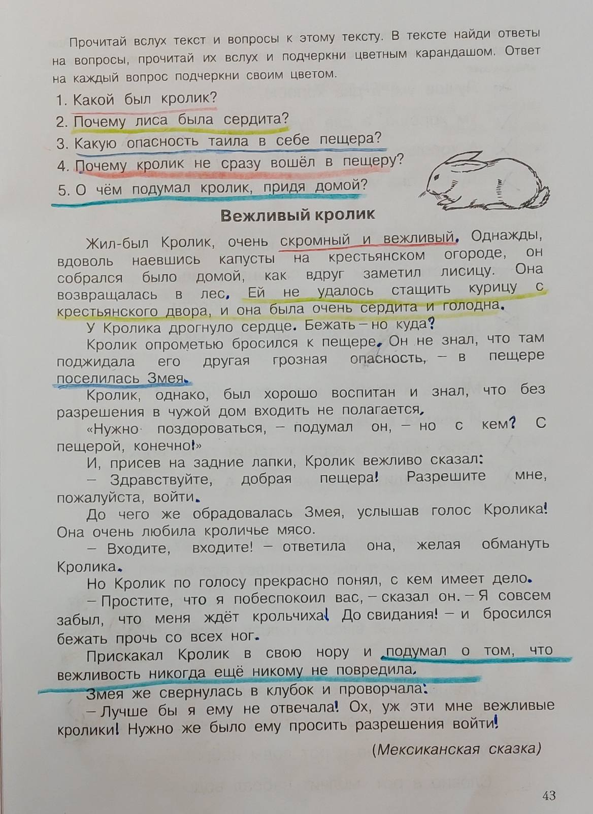

Slide 18
Приём «Тонкие и толстые вопросы»
Это прием из технологии развития критического мышления используется для организации взаимоопроса.
Стратегия позволяет формировать:
умение формулировать вопросы;
умение соотносить понятия.
Тонкий вопрос предполагает однозначный краткий ответ.
Толстый вопрос предполагает ответ развернутый.
После изучения темы учащимся предлагается сформулировать по три «тонких» и три «толстых» вопроса», связанных с пройденным материалом. Затем они опрашивают друг друга, используя таблицы «толстых» и «тонких» вопросов.

Slide 19
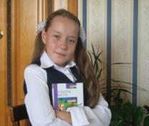
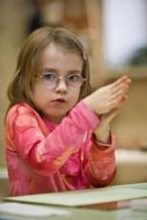


ХАРАКТЕРИСТИКА ГЛАВНЫХ ГЕРОЕВ
 | ЧТО ДЕЛАЛА? | ВЫБОР | ХАРАКТЕРИСТИКА | НАГРАДА | ВЫВОД
В ДОБРЫХ РУКАХ РАБОТА СПОРИТСЯ.
КАКИЕ ТРУДЫ,
ТАКИЕ И ПЛОДЫ.
ЧИТАЛА КНИГУ
ЧТЕНИЕ КНИГИ
СЕБЯЛЮБИВАЯ
ЛЕНИВАЯ
НЕЧУТКАЯ
РАВНОДУШНАЯ
ЛЕПИЛА ИЗ ПЛАСТИЛИНА
ПОМОЩЬ МАМЕ
ТРУДОЛЮБИВАЯ
ОТЗЫВЧИВАЯ
ДОБРАЯ
ВНИМАТЕЛЬНАЯ

Slide 20
«Тонкие» вопросы | «Толстые» вопросы
Кто? Что? | Дайте три объяснения, почему… ?
Когда? | Объясните, почему… ?
Может…? | Почему вы думаете… ?
Было ли…? | Почему вы считаете… ?
Согласны ли вы…? | В чём различие… ?
Мог ли…? | Предположите, что будет, если… ?
 | Согласны ли вы… ? Верно ли… ?

Slide 21
Прием способствует развитию мышления и внимания учащихся, а также развивает умение задавать ''умные'' вопросы. Классификация вопросов заставляет вдумываться в текст и помогает лучше усвоить его содержание.

Slide 22
Примеры заданий на использования приемов
Задание для группы 1. Разбить текст на смысловые блоки. Озаглавить каждый блок и текст в целом.
Задание для группы 2. Составить к тексту вопросы, используя приём «Тонкие и толстые вопросы»

Slide 23
Прием «Реставрация текста»
Один из продуктивных приемов работы с текстом является «ПИСЬМО С ДЫРКАМИ(Пробелами)». Этот прием подойдет в качестве проверки усвоенных ранее знаний и для работы с параграфом при изучении нового материала .
Вечор, ты помнишь, вьюга злилась,
На_________небе мгла носилась;
Луна, как________пятно,
Сквозь________ _______желтела,
И ты __________сидела-
А нынче погляди в окно:
__________небесами
_________коврами,
Блестя на солнце, снег лежит

Slide 24
Представленные приемы работы с текстом позволяют решать такие речевые задачи:
● учить видеть, слышать и чувствовать текст;
● пополнять речевую память учащегося;
● обогащать словарный запас;
● продуктивно усваивать учебный материал;
● прививать эстетический вкус;
● формировать собственное мнение, высказывать и аргументировать его.

Slide 25
«Театрализация»
1.Федорино горе
2.Федорино горе
3.Федорино горе

Slide 26
Результаты анализатора техники чтения на конец 1 класса

Slide 27
Результаты анализатора техники чтения, 1 четверть 2 класса

Slide 28
Результаты анализатора техники чтения,2 четверть

Slide 29
Сравнительный анализ техники осознанного чтения

Slide 30
Я уверен: книгу ничто не заменит в будущем, так же как ничто не могло заменить её в прошлом.
А. Азимов.

Slide 31
Использованная литература
1. Анисимова Л.М. Формирование читательской компетентности., 2013г
2.Доскарина Г.М. Исследование в действии: Способы и приемы повышения уровня читательской грамотности учащихся / Г.М. Доскарина, А.С. Сабитова // Молодой ученый. ‒ 2016. ‒ №10.4. ‒ 3. Коротаева Е.В., руководитель лаборатории «Формирование читательской компетентности в начальной и основной школе (чтение в системе универсальных учебных действий», 2013г.
4. Cметанникова Н.Н. Обучение стратегиям чтения: как реализовать ФГОС. Пособие для учителя.- М.:Баласс,2011,-128 с.

